Slide 1

Programador de Sistemas
Professor
Gelvazio Camargo

Slide 2

Estrutura e Repetição de Java

Slide 3

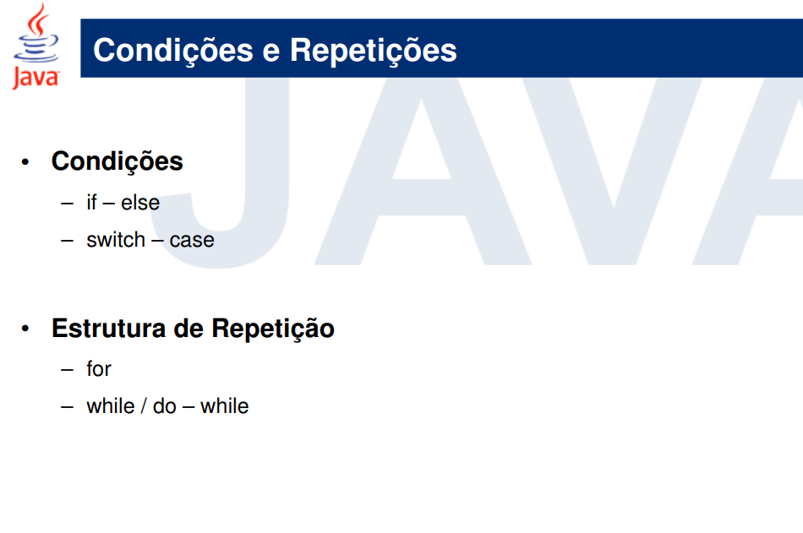

Slide 4
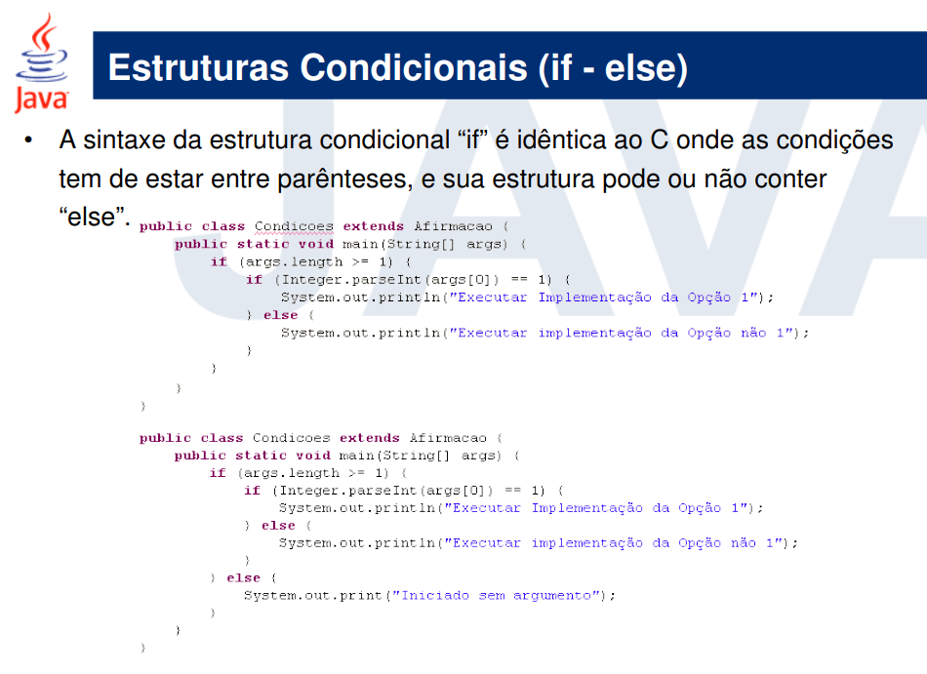

Slide 5
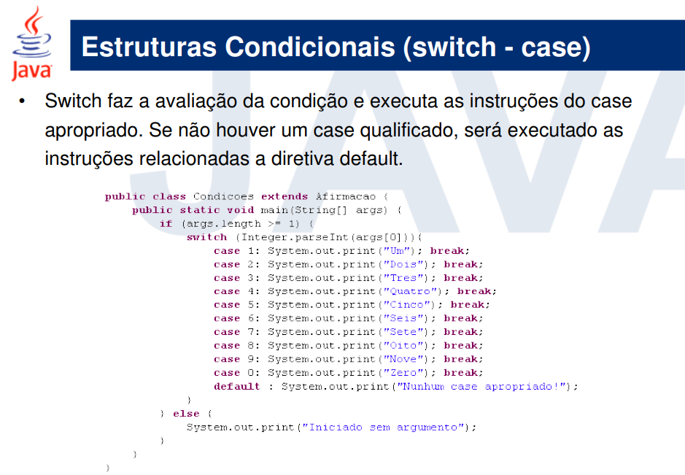

Slide 6
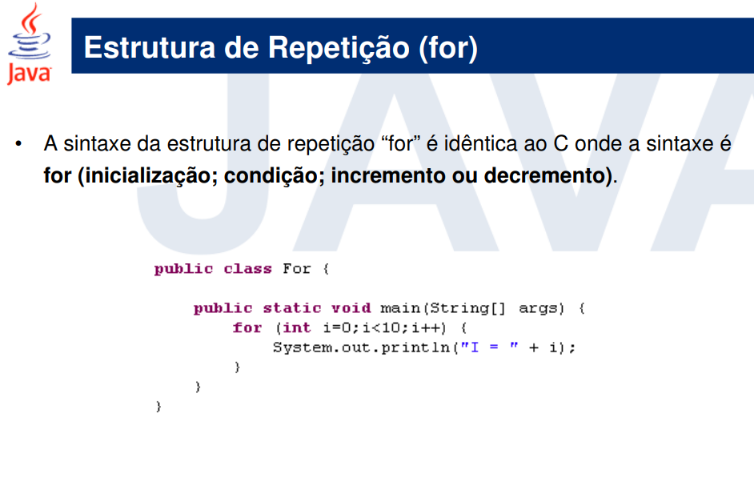

Slide 7
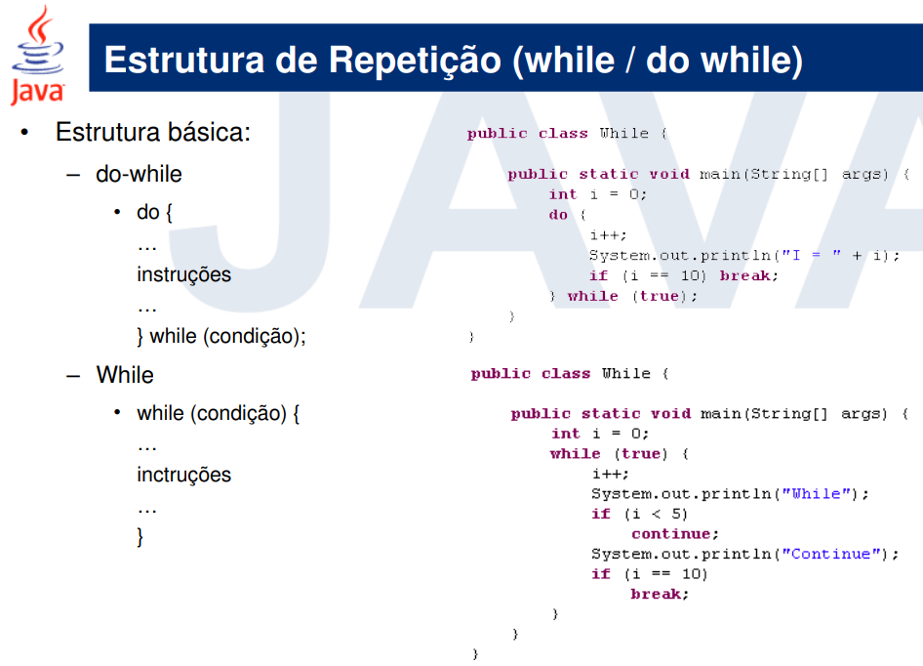

Slide 8
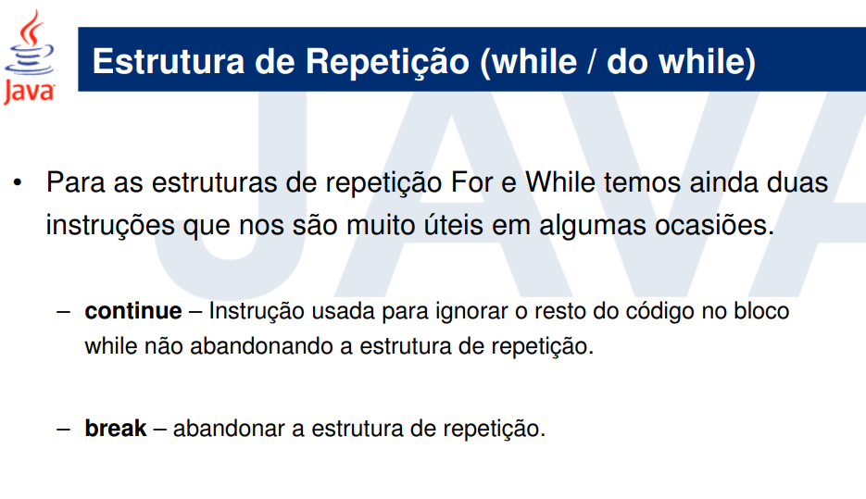

Slide 9

Criar um programa em java que simule uma calculadora. O programa deverá efetuar as operações básicas, adição, subtração, multiplicação e divisão. O programa deve
Receber 2 números, selecionar a operação correspondente e mostrar o resultado.

Slide 10
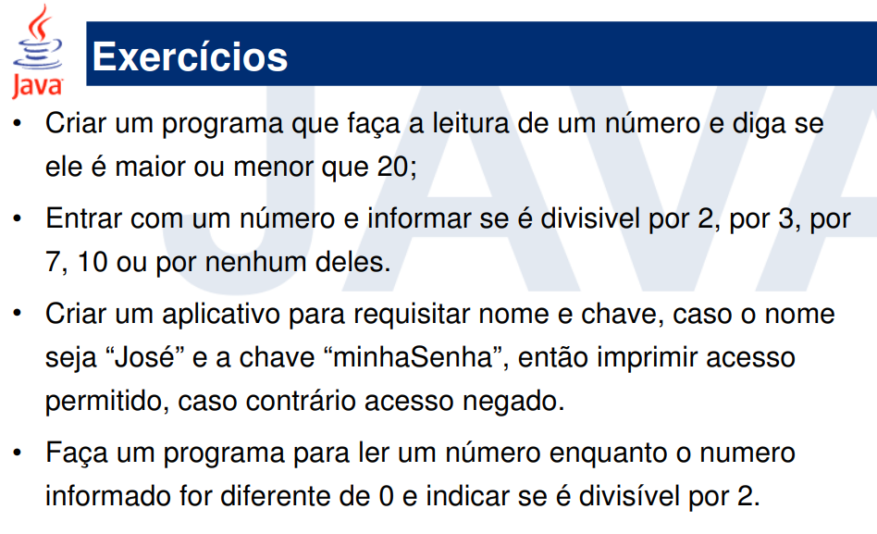

Slide 11
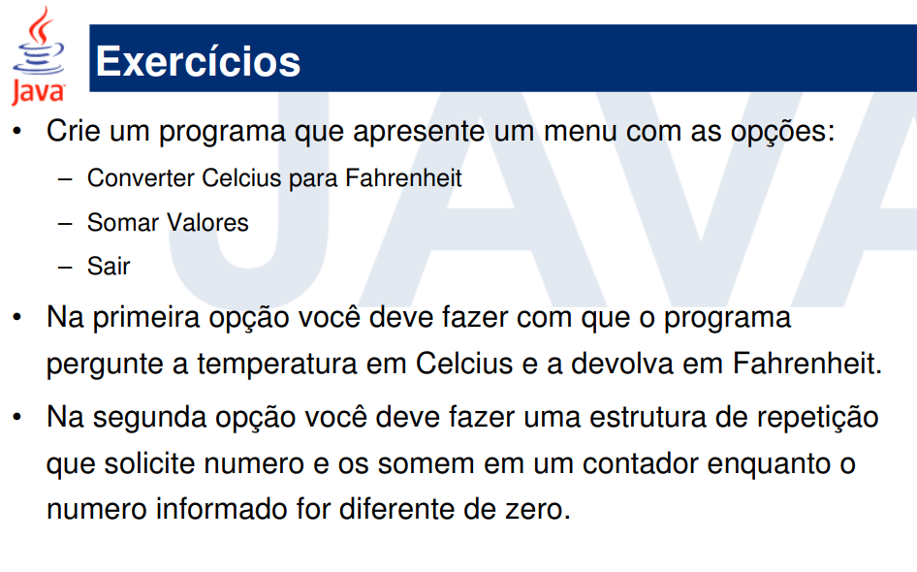

Slide 12


Slide 13


